Slide 1
RL Cooperative Transportation using fixed-wings drones
Meeting 3

Slide 2
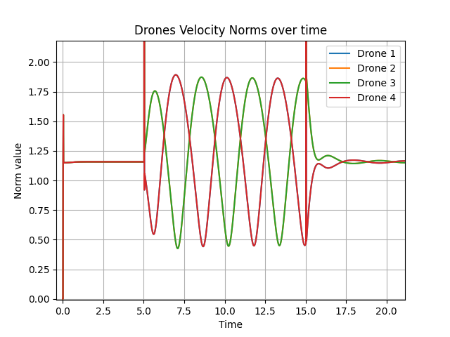
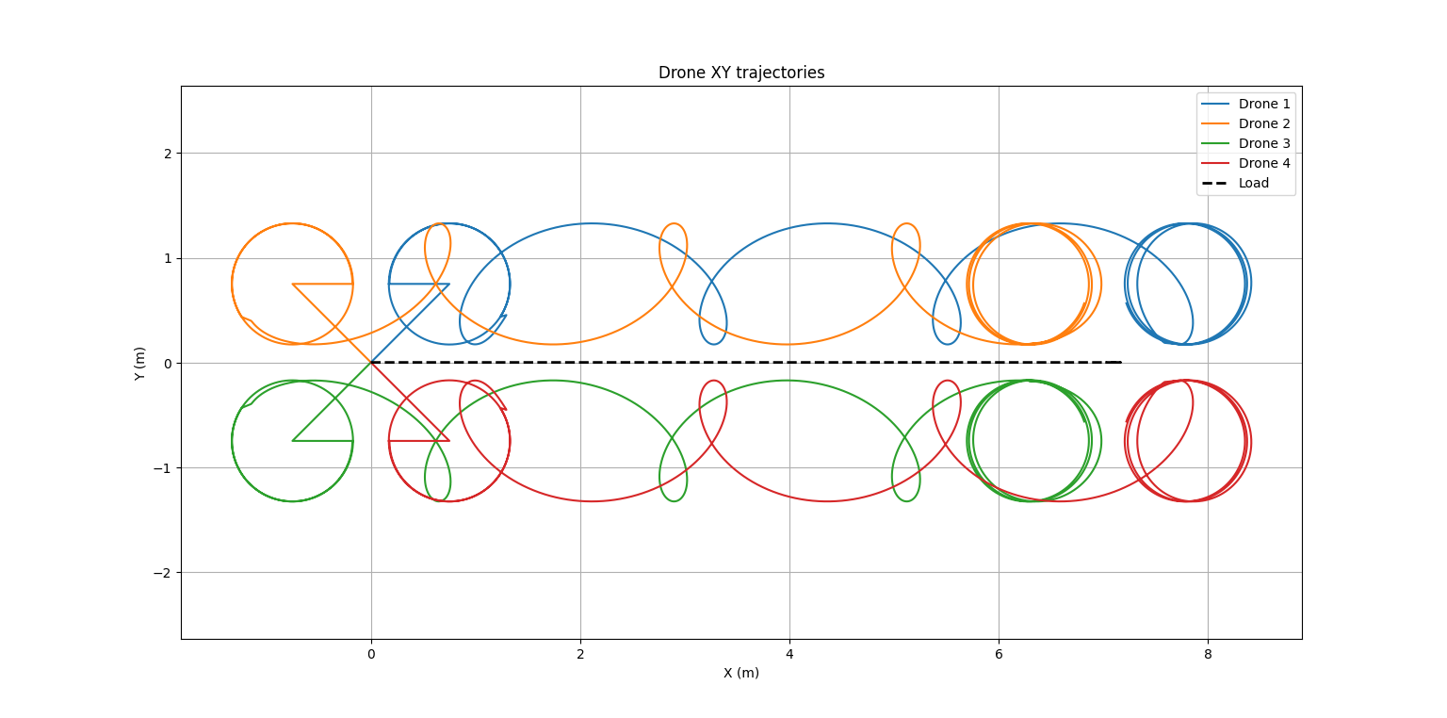
Updates
I was able to replicate most of Sofia’s thesis results
Still facing some problems with the optimizer, some anomalies in the results and I have some questions
Decisions regarding the RL architecture
Notes:
Preferire un carattere sans serif come Arial, Helvetica o Verdana. Font consigliabile da 30 a 40 pt.
Allineare i testi a sinistra, non giustificarli.
Utilizzare non più di tre blocchi di informazione di massimo 2/3 righe ciascuno.
Per evidenziare titoli o parole chiave, prediligere l’uso del grassetto a corsivo o colori.
Prediligere testo nero su sfondo bianco.
Evitare ombre, sfumature e gradazioni di grigio.
Secondo le linee guida sull’accessibilità, prestare attenzione ai contrasti tra i colori di sfondo e il testo.

Slide 3
Motivation for RL
Decentralization: each drone takes its own decisions. No need for communication or synching
Computational Complexity
Optimizer: ~3-4 ms/step (on my laptop)*
Trained NN inference: A structure similar to the one used in [1] would take <<1ms ** on any modern GPU(like a Jetson Nano)
*The FMU alone takes ~0.01-0.02 ms/step
**The theoretical compute time, based on FLOP count and peak GPU throughput, is on the order of microseconds. However, in practice, the total inference latency would be dominated by GPU overhead
Notes:
Preferire un carattere sans serif come Arial, Helvetica o Verdana. Font consigliabile da 30 a 40 pt.
Allineare i testi a sinistra, non giustificarli.
Utilizzare non più di tre blocchi di informazione di massimo 2/3 righe ciascuno.
Per evidenziare titoli o parole chiave, prediligere l’uso del grassetto a corsivo o colori.
Prediligere testo nero su sfondo bianco.
Evitare ombre, sfumature e gradazioni di grigio.
Secondo le linee guida sull’accessibilità, prestare attenzione ai contrasti tra i colori di sfondo e il testo.

Slide 4
Candidate RL architectures/Formulations Formulation 1:
Action Space: λ ∈ R^{n}
Keep wrench controller and nullspace matrix. Run decentralized
𝑓 (𝑡) = 𝑓_{𝑔}(𝑡)+ 𝑓_{𝜆}(𝑡),
𝑓_{𝜆}(𝑡)= N(H,t) · λ(t)
Reward function:
Penalize ‖ṗRi‖ < ε (would be interesting to see if agent comes up with the same strategy)
Can also warm start it with Imitation learning: reward for mimicking the optimizer output
Load tracking guaranteed by construction (G·N = 0)
Doesn’t handle desynchronization
A possible extension would be adding more terms to the reward function to account for fixed-wings dynamics(e.g. minimum turning radius)
Notes:
Preferire un carattere sans serif come Arial, Helvetica o Verdana. Font consigliabile da 30 a 40 pt.
Allineare i testi a sinistra, non giustificarli.
Utilizzare non più di tre blocchi di informazione di massimo 2/3 righe ciascuno.
Per evidenziare titoli o parole chiave, prediligere l’uso del grassetto a corsivo o colori.
Prediligere testo nero su sfondo bianco.
Evitare ombre, sfumature e gradazioni di grigio.
Secondo le linee guida sull’accessibilità, prestare attenzione ai contrasti tra i colori di sfondo e il testo.

Slide 5
Candidate RL architectures/Formulations Formulation 2: Residual RL
Action Space: δ𝑓 ∈ R^{3n}
Keep wrench controller and optimizer. Run decentralized
𝑓 (𝑡) = 𝑓_{𝑔}(𝑡)+ 𝑓_{𝜆}(𝑡) + δ𝑓(t)
Reward function:
Penalize load tracking error + Penalize ‖δf‖
Handles desynchronization
Stage 1: Train formulation 2
Stage 2: Remove optimizer and train formulation 1
Could also work the other way around(would be better for simulation time) or combined in one phase
Notes:
Preferire un carattere sans serif come Arial, Helvetica o Verdana. Font consigliabile da 30 a 40 pt.
Allineare i testi a sinistra, non giustificarli.
Utilizzare non più di tre blocchi di informazione di massimo 2/3 righe ciascuno.
Per evidenziare titoli o parole chiave, prediligere l’uso del grassetto a corsivo o colori.
Prediligere testo nero su sfondo bianco.
Evitare ombre, sfumature e gradazioni di grigio.
Secondo le linee guida sull’accessibilità, prestare attenzione ai contrasti tra i colori di sfondo e il testo.

Slide 6
Candidate RL architectures/Formulations Another approach
Action Space: Full force vector (and its derivative).
𝑓 (𝑡) = 𝑓_{𝑔}(𝑡)+ 𝑓_{𝜆}(𝑡),
Reward function:
Imitation learning : reward for mimicking the wrench controller + optimizer output
Can add Residual RL on top to fine tune behavior(based on IL shortcomings)
Probably doing RL from scratch would be too difficult
Start ideal, then progressively add noise, desynchronization and domain randomization
Notes:
Preferire un carattere sans serif come Arial, Helvetica o Verdana. Font consigliabile da 30 a 40 pt.
Allineare i testi a sinistra, non giustificarli.
Utilizzare non più di tre blocchi di informazione di massimo 2/3 righe ciascuno.
Per evidenziare titoli o parole chiave, prediligere l’uso del grassetto a corsivo o colori.
Prediligere testo nero su sfondo bianco.
Evitare ombre, sfumature e gradazioni di grigio.
Secondo le linee guida sull’accessibilità, prestare attenzione ai contrasti tra i colori di sfondo e il testo.

Slide 7
Candidate RL architectures/Formulations
Wrap FMU inside Gym environment
Centralized Training Decentralized Execution (CTDE)*
Shared/Centralized critic with access to global state with a Parameter-Shared decentralized Actor
Multi-Agent Proximal Policy Optimization (MAPPO)
These choices(at least as a starting point) are due to their widespread adoption across cooperative multi-agent literature
*Can be a fully decentralized actor-critic if we only care about the agent velocity norm(formulation 1)
Notes:
Utilizzare sempre i modelli di elenco forniti dal programma, quindi non realizzare elenchi solamente inserendo trattini, numeri o punti, affinché una sintesi vocale possa leggerli in ordine e proprio come elenchi.

Slide 8
Doubts regarding the system model, wrench controller and the optimizer
Are the desired forces injected directly into the cables?
Do we calculate RL by just integrating RL_dot
Static controller initialization of Fg
How does load go back to x,y origin in the 2a(no feedback)?
Attachment points and their effect
Which Hamiltonian cycle
Wpos and Wvel are harmful?
Low level controller
Optimizer just makes the drone fly in a straight line
Notes:
Utilizzare sempre i modelli di elenco forniti dal programma, quindi non realizzare elenchi solamente inserendo trattini, numeri o punti, affinché una sintesi vocale possa leggerli in ordine e proprio come elenchi.

Slide 9
References
[1] J. Zeng, A. Matoses Gimenez, E. Vinitsky, J. Alonso-Mora, and S. Sun, “Decentralized aerial manipulation
of a cable-suspended load using multi-agent reinforcement learning,” in Proceedings of the Conference on
Robot Learning (CoRL), Seoul, South Korea, 2025. [Online]. Available:
https://proceedings.mlr.press/v305/zeng25a.html
Notes:
Utilizzare sempre i modelli di elenco forniti dal programma, quindi non realizzare elenchi solamente inserendo trattini, numeri o punti, affinché una sintesi vocale possa leggerli in ordine e proprio come elenchi.

Slide 10
Università degli Studi di Padova

